Slide 1

Права ребёнка – твои права
Подготовила : Трусова Елена Владимировна

Slide 2
История принятия:
1924 г. Ли­га Наций приняла Женевскую декларацию прав ребенка.
В 1959 г. ООН принимает Декларацию прав ребенка, в которой были провоз­глашены социальные и правовые принципы, касающиеся защиты и благополучия детей.

Slide 3
Конвенция –это международный договор (соглашение), содержащий перечень прав.

Slide 4
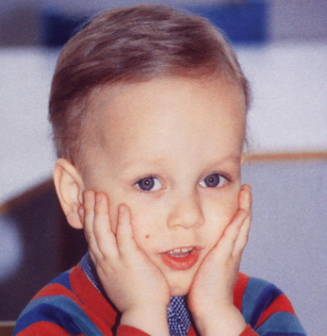
Ребёнок – до достижения 18 лет

Slide 5
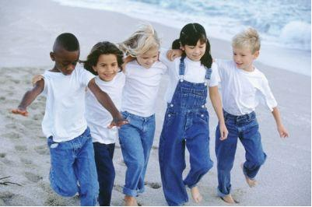
Права ребёнка:
Каждый ребёнок имеет неотъемлемое право на жизнь, и государство обеспечивает в максимально возможной степени выживание и здоровое развитие ребёнка.

Slide 6

Права ребёнка
Дети имеют право свободно выражать своё мнение.
Родители несут основную ответственность за воспитание ребёнка.
Государства должны оказывать им помощь и развивать сеть детских учреждений.

Slide 7
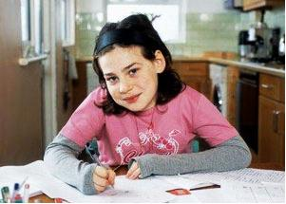
Права ребёнка
Государства уважают право ребёнка на свободу мысли, совести и религии.
Ни один ребёнок, не достигший 15-летнего возраста, не должен принимать участия в военных действиях.

Slide 8
Ни один ребёнок не может быть объектом произвольного или незаконного вмешательства в осуществление его права на личную жизнь, семейную жизнь, неприкосновенность жилища или тайну корреспонденции, или незаконного посягательства на его честь и репутацию.

Slide 9
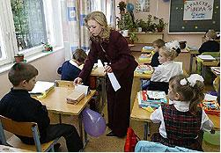
Каждый ребёнок имеет право на получение бесплатного образования, в том числе на
родном языке, выбор учебного заведения. Государство поощряет развитие таланта и повышение образования.

Slide 10
Обязанности ребенка
Ребенок обязан соблюдать законы государства, заботиться о родителях, уважать права и интересы других граждан, традиции и культурные ценности народа, других наций и народностей, овладевать знаниями и готовиться к самостоятельной трудовой деятельности, бережно относиться к окружающей среде, всем видам собственности

Slide 11

Спасибо!

